Slide 1
Hoşgeldiniz!
¡Bienvenidos!
Herzlich Willkommen!

Slide 2
Songs - Lieder
I am from Austria: https://www.youtube.com/watch?v=KMSa_xb2h5U

Slide 3
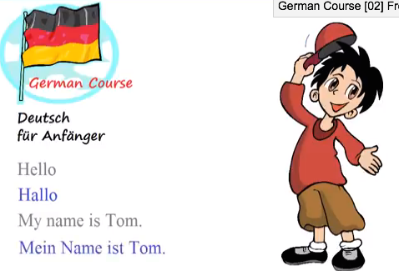
Hello! My name is Tom! –
Hallo! Mein Name ist Tom!

Slide 4
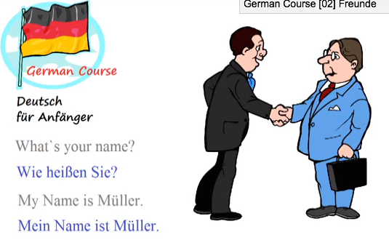
Wie heißen Sie? – Mein Name ist Müller

Slide 5
I am from Turkey. – Ich komme aus der Türkei.
I am from Austria. – Ich komme aus Österreich.
I am from Spain. – Ich komme aus Spanien.

Slide 6

How are you? – Wie geht´s?

Slide 7
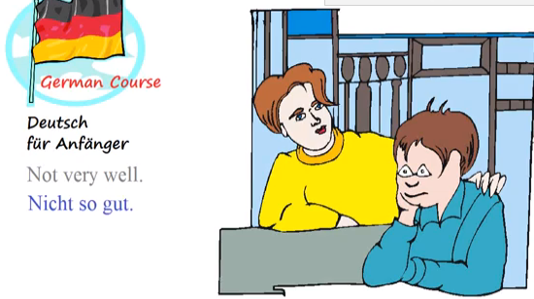
Not very well- Nicht so gut.

Slide 8

I am fine thanks! - Mir geht es sehr gut!

Slide 9

Good morning!- Guten Morgen

Slide 10

Breakfast- Frühstück

Slide 11

Hello! – Guten Tag

Slide 12

Lunch- Mittagessen

Slide 13

Cheers! - Prost!

Slide 14

Dinner – Abendessen

Slide 15

Good night! – Gute Nacht

Slide 16

You are welcome- Bitte

Slide 17

Thank you! – Danke

Slide 18

Sorry/ Excuse me - Entschuldigung

Slide 19
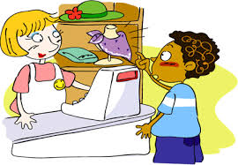
How much is it? -Wie viel kostet das?

Slide 20
This workshop was compiled by
Martin Damianitsch, Burcu Dumanli, Theresa Egger, Daniela Gaisbauer, Karin Holzner, Michaela Silvestri, Rafaela Zöhrer
for the Lifelong Learning Project
WORKin‘Europe

